Slide 1
2^{ο} Πανελλήνιο Συνέδριο με Διεθνή Συμμετοχή για το Εκπαιδευτικό Υλικό στα Μαθηματικά και τις Φυσικές Επιστήμες
Έρευνα Διαθεματικής Διδακτικής Πρότασης στο μάθημα της Άνωσης
Στέλιος Ορφανός, Ιωάννης Καραγιάννης, Παναγιώτης Μπερεδήμας, Έλενα Δαφνή, Αικατερίνη Τριανταφύλλου

Slide 2
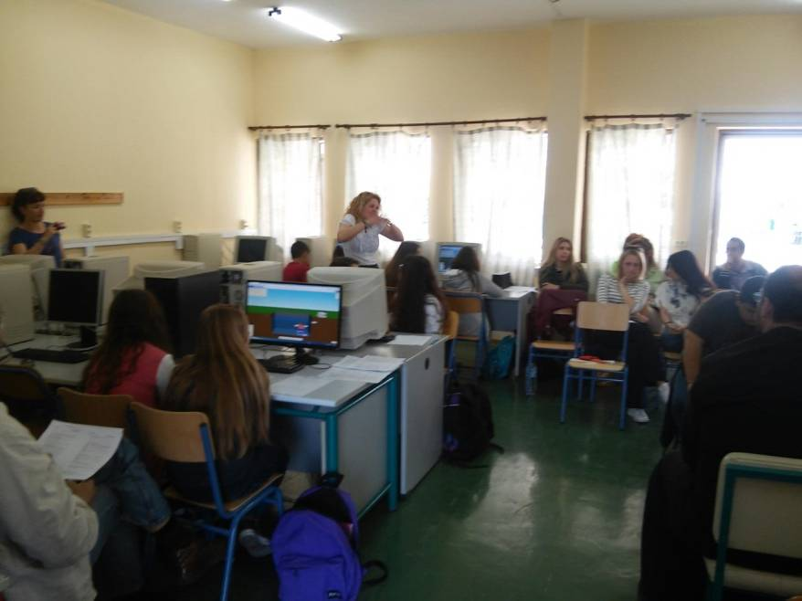
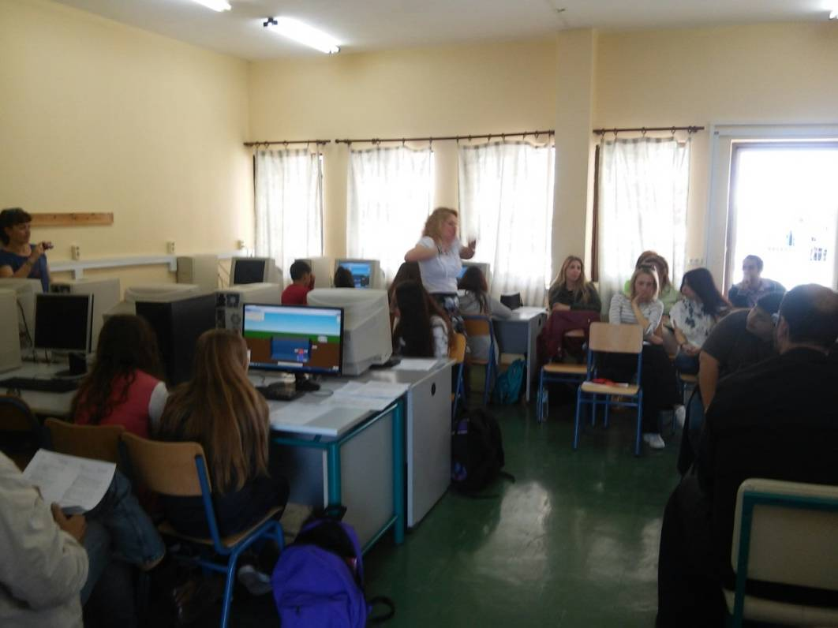
Διδασκαλία στο Γυμνάσιο Γενναδίου Ρόδου
Απρίλιος
2016
Notes:
Στη διδασκαλία συμμετείχαν εθελοντικά 14 μαθητές και μαθήτριες διαφορετικών επιδόσεων από τα δύο τμήματα της Β’ Γυμνασίου του σχολείου. Η διδασκαλία έλαβε χώρα στο εργαστήριο Πληροφορικής.

Slide 3
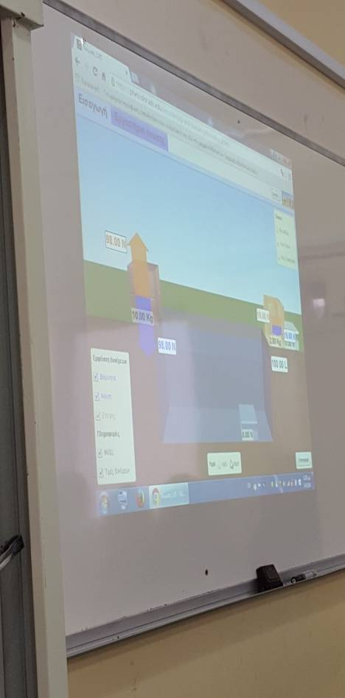
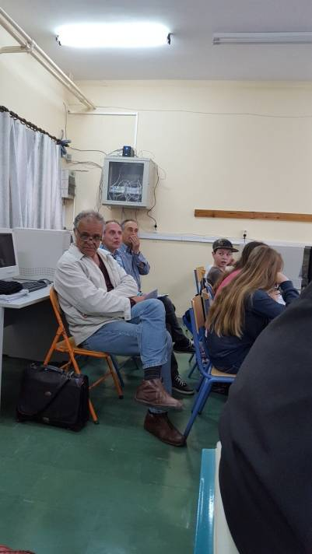
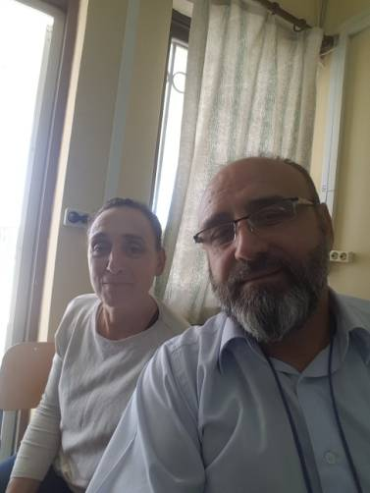
Notes:
Οι διδάσκοντες εκπαιδευτικοί συνδέουν διαθεματικά τις διδασκόμενες έννοιες της Φυσικής με σχετικές έννοιες των μαθηματικών, που έχουν ήδη διδαχθεί. Βασικός σκοπός είναι η επιστημονική εμβάθυνση στην οικοδόμηση και σύνδεση των εννοιών και των αναπαραστάσεων τους από τους μαθητές. Ανάμεσα στους στόχους της διαθεματικής διδασκαλίας για τους μαθητές ήταν:
να ανακαλύψουν πειραματικά τους παράγοντες από τους οποίους εξαρτάται η άνωση και να είναι σε θέση να περιγράφουν με μαθηματική σχέση την εξάρτηση αυτή,
να συνδέσουν τις γνώσεις τους από τα Μαθηματικά, σχετικά με τα ανάλογα ποσά, με αυτές που διδάσκονται στο μάθημα Άνωση της Φυσικής (να συσχετίσουν τις ιδιότητες των αναλόγων ποσών τους πίνακες τιμών την ανεξάρτητη και εξαρτημένη μεταβλητή με τον τύπο της άνωσης).
να αντιληφθούν την εφαρμογή στις Φυσικές Επιστήμες των θεμάτων που προσεγγίζονται από τα Μαθηματικά, καθώς και τη σύνδεσή τους με την καθημερινή ζωή.

Slide 4
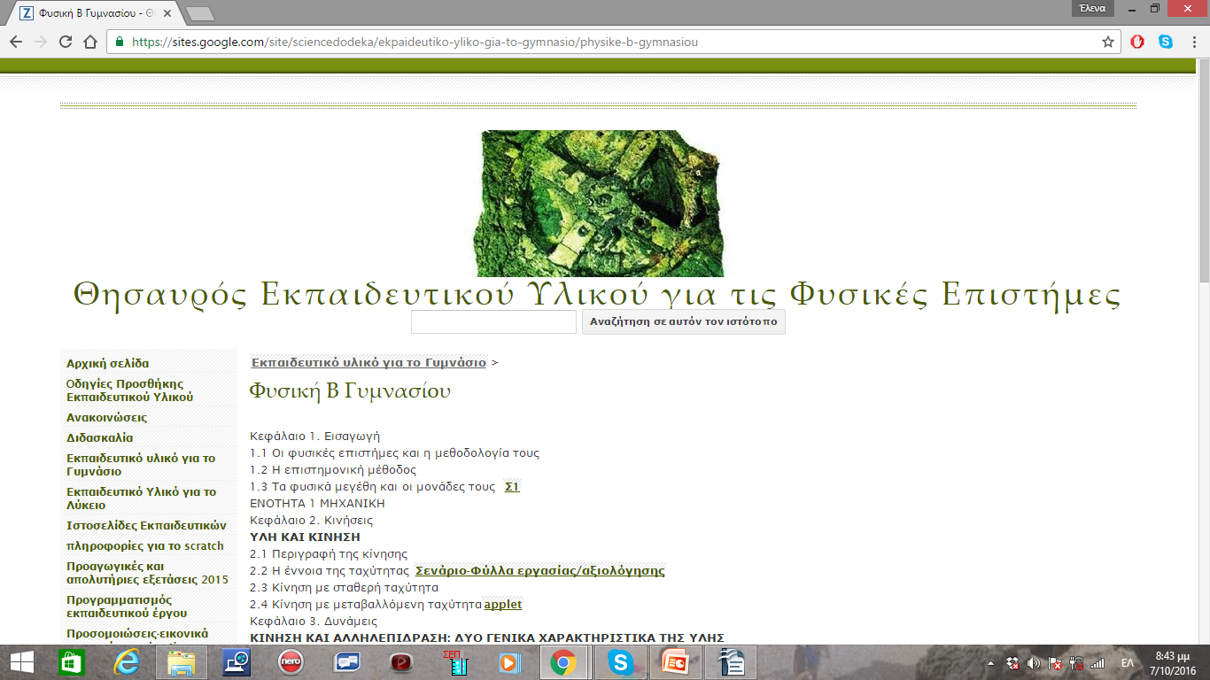
https://goo.gl/qauG9T

Slide 5
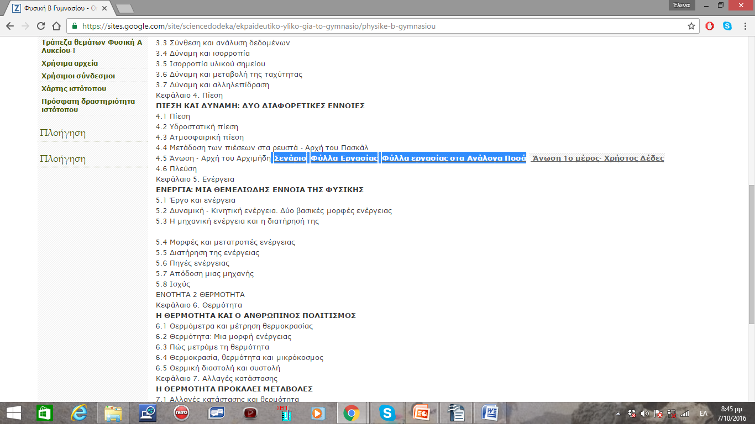

Slide 6
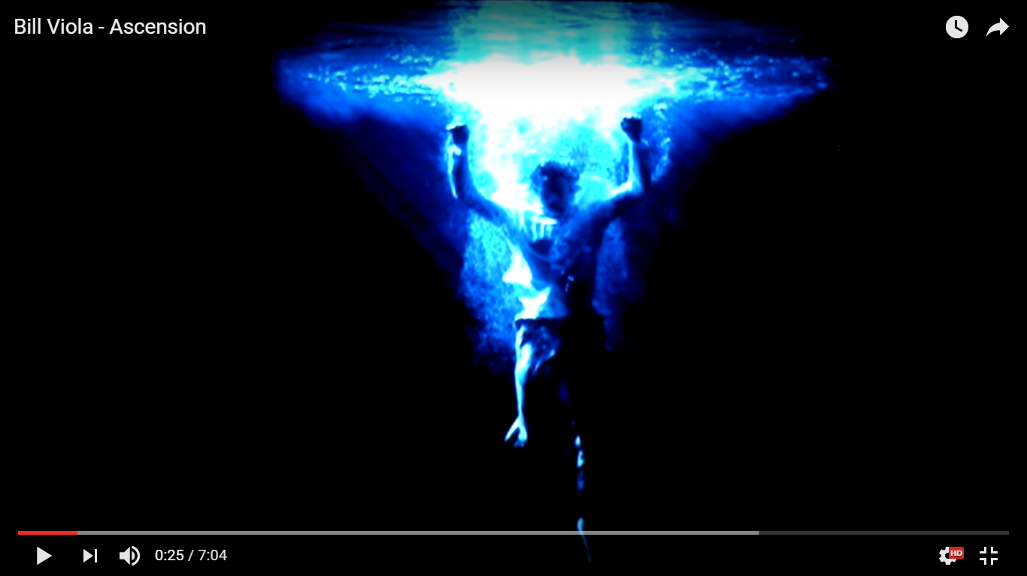
Εισαγωγή – Έναυσμα ενδιαφέροντος
Bill Viola «Ascension»
https://www.youtube.com/watch?v=Fd-kpj1-3uI
Notes:
Για την εισαγωγή στην έννοια της Άνωσης επιλέχθηκε έργο του σύγχρονου Πολυμεσικού Καλλιτέχνη (Video Artist) Bill Viola (γεν. 1951). Video του 2000, διάρκειας 1.50’’, με τίτλο: «Ascension». Ο τίτλος του έργου μεταφράζεται: Άνοδος, ή Ανύψωση αλλά και σαν «Ανάληψη»-με την θρησκευτική έννοια του όρου- που μάλλον είναι και ο πλησιέστερος στο νόημα του έργου, αφού ο καλλιτέχνης με τα έργα της σειράς αυτής συνήθως εκφράζει το συναισθηματικό και πνευματικό ταξίδι μέσα από μεταφυσικά θέματα όπως: ζωή-θάνατος-μεταμόρφωση. Ο συντριπτικός όγκος του έργου του συγκεκριμένου καλλιτέχνη, παρουσιάζει την περιπέτεια της ανθρώπινης μορφής μέσα σε υδάτινο περιβάλλον, (Wikipedia, 2016). Στόχος ήταν, μέσω της άμεσης αισθητικής διεργασίας αλλά και της απόλαυσης, η ενεργοποίηση της συμμετοχής των μαθητών στην εκπαιδευτική διαδικασία, που θα ακολουθήσει, για τη βαθύτερη και προσωπικότερη κατανόηση του φυσικού φαινομένου και των εννοιών.

Slide 7
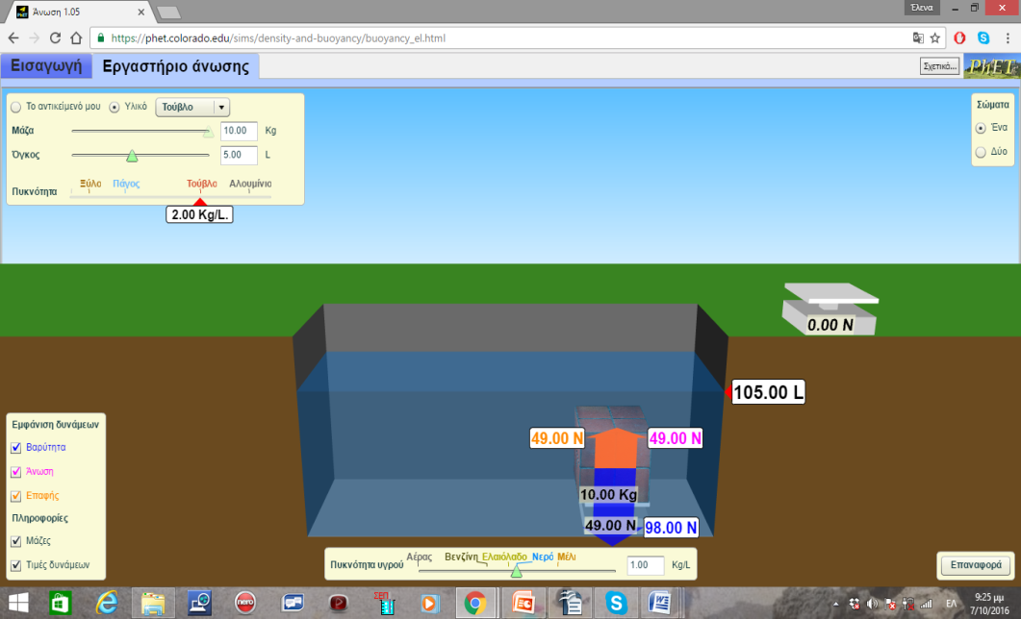
Δραστηριότητα 1^{η} : Γνωριμία με την Άνωση
https://phet.colorado.edu/sims/density-and-buoyancy/buoyancy_el.html
Notes:
Aξιοποιήθηκε η προσομοίωση με τίτλο «Άνωση» του λογισμικού του Πανεπιστημίου του Colorado (phet). Οι μαθητές εξοικειώθηκαν πρωτύτερα με την χρήση του εκπαιδευτικού λογισμικού phet, εργάστηκαν ομαδοσυνεργατικά με τη μέθοδο της καθοδηγούμενης ανακάλυψης: με ερωτήσεις και προβληματισμούς από τη διδάσκουσα μέσω του ειδικού λογισμικού. Οι ομάδες ήταν των δύο μαθητών ανά υπολογιστή και συμπλήρωναν φύλλο εργασίας, ενώ με την πρόοδο της διδασκαλίας γινόταν εναλλαγή στους ρόλους του χειριστή του Η/Υ και του γραμματέα της ομάδας, ανά δραστηριότητα.
Δραστηριότητα 1 : Γνωριμία με την Άνωση
Αρχικά, οι μαθητές ζυγίζουν ένα τούβλο έξω από το νερό, καθώς και μέσα σε αυτό και καλούνται να εξηγήσουν τη διαφορά των ενδείξεων της ζυγαριάς. Μετά από συζήτηση με τον διδάσκοντα, εισάγεται η έννοια της Άνωσης. Εφαρμόζουν τον πρώτο νόμο του Νεύτωνα και εξηγούν την ένδειξη της ζυγαριάς.
Προκειμένου να έρθουν οι μαθητές σε γνωστική σύγκρουση με την εναλλακτική τους ιδέα ότι η Άνωση μεταβάλλεται με το βάθος, ανεβάζουν σιγά-σιγά το τούβλο και παρατηρούν ότι η άνωση παραμένει σταθερή.
Στη συνέχεια, βγάζουν το τούβλο σιγά-σιγά από το νερό και παρατηρούν τη μεταβολή της Άνωσης, καθώς μεταβάλλεται ο όγκος του βυθισμένου τμήματος.

Slide 8
Δραστηριότητα 2^{η} : Αντικείμενα ίδιου όγκου.
Notes:
Στόχος είναι μέσα από τη γνωστική σύγκρουση να φθάσουν οι μαθητές στην εννοιολογική αλλαγή, (Driver, Squires, Rushworth & Wood-Robinson, 1999), (Κουμαράς, 2002). Συνήθεις εναλλακτικές ιδέες των μαθητών για την άνωση είναι η εξάρτηση της από τη μάζα του βυθισμένου σώματος και από το βάθος που βρίσκεται το σώμα μέσα στο υγρό, (Γκινίδης, 2016). Διαπίστωσαν πειραματικά ότι η άνωση δεν εξαρτάται ούτε από το βάθος στο οποίο βρίσκεται το βυθισμένο αντικείμενο, ούτε από τη μάζα του βυθισμένου σώματος.

Slide 10
Γνωστική σύγκρουση

Slide 11
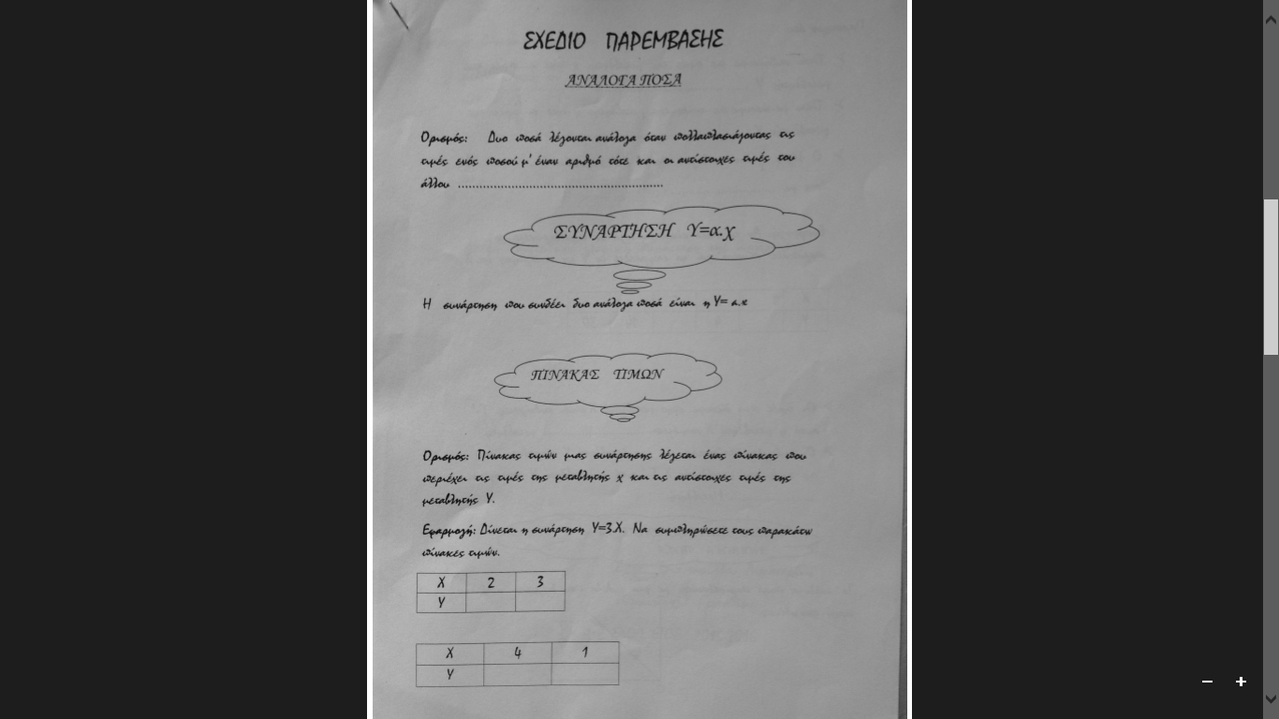
Επανάληψη στα ανάλογα ποσά
Notes:
αναλαμβάνει η καθηγήτρια των μαθηματικών, ώστε να συνδέσουν με το διδασκόμενο μάθημα της Άνωσης τα ανάλογα ποσά και την έννοια της συνάρτησης, που είχαν διδαχθεί στο μάθημα των μαθηματικών. Η καθηγήτρια των μαθηματικών έδωσε ένα ακόμη φύλλο εργασίας στους μαθητές. Το φύλλο τους υπενθύμιζε ορισμένες έννοιες από τα μαθηματικά τη θεωρία των ανάλογων ποσών, της ανεξάρτητης-εξαρτημένης μεταβλητής, τη συνάρτηση που συνδέει δύο ανάλογα ποσά, καθώς και εφαρμογές συμπλήρωσης πίνακα τιμών της συνάρτησης αυτής και σχεδιασμού της γραφικής της παράστασης.

Slide 12
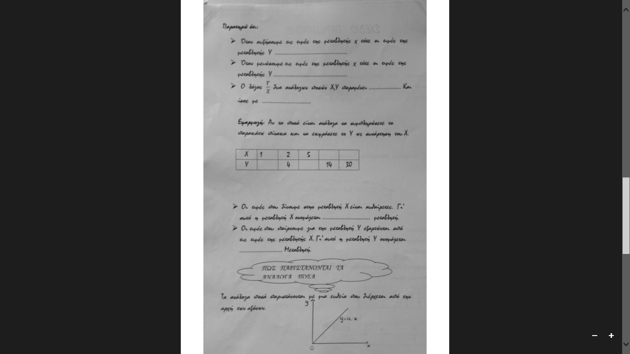
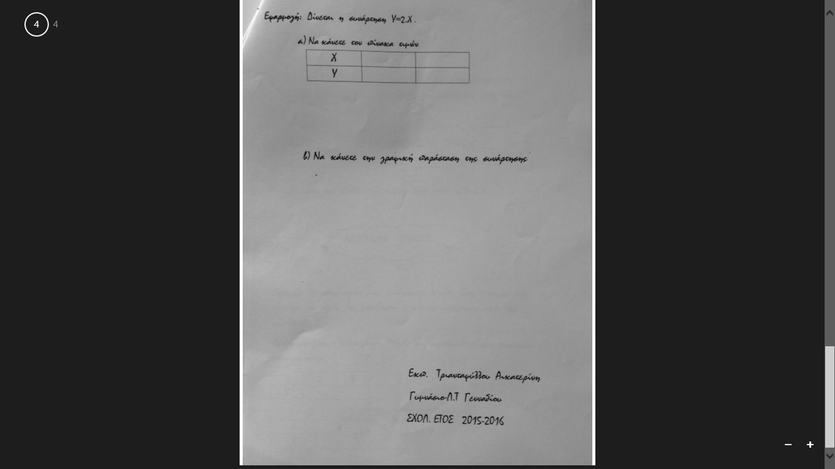
Notes:
Η παρέμβαση της μαθηματικού εστίασε στα σημεία, που οι μαθητές έχουν δυσκολίες. Όπως της ανεξάρτητης, εξαρτημένης μεταβλητής και στη σταθερά αναλογίας. Αξιοποίησε αναπαραστάσεις που οι μαθητές κατανοούν καλύτερα όπως τον πίνακα τιμών και τη γραφική παράσταση, (Ορφανός, 2010).

Slide 13
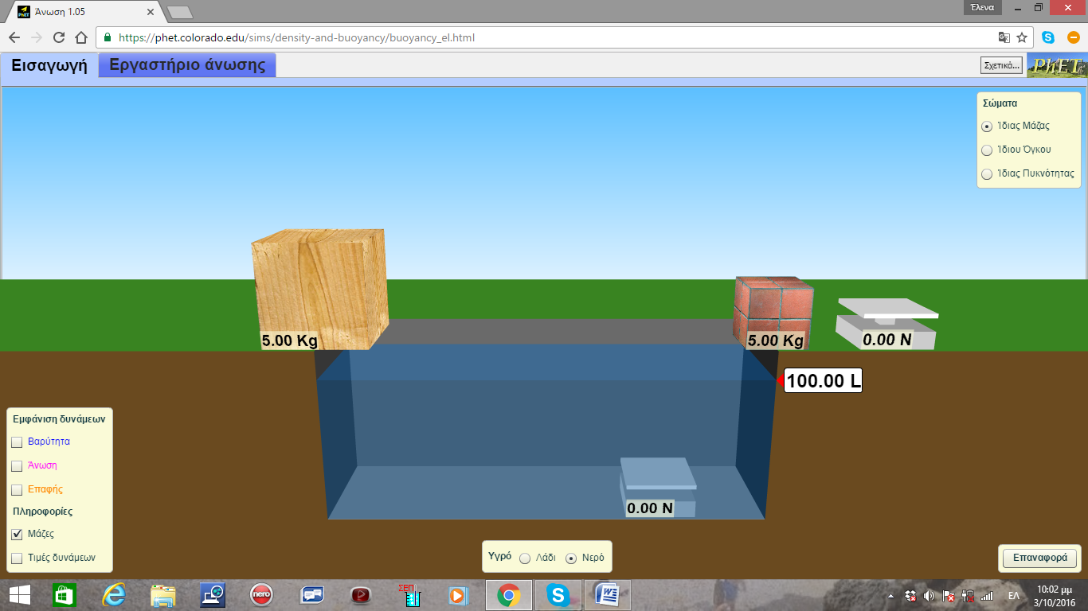
Δραστηριότητα 3^{η} : Αντικείμενα ίδιας μάζας.
Notes:
Οι μαθητές οδηγήθηκαν στην ανακάλυψη της εξάρτησης της τιμής της άνωσης από τον όγκο του βυθισμένου σώματος (εκτοπιζόμενου υγρού). Η εκπαιδευτικός οργανώνει και καθοδηγεί τις ομάδες των μαθητών και τις βοηθά στη διατύπωση του επιστημονικού συμπεράσματος και της αρχής του Αρχιμήδη και όπου αλλού κρίνεται απαραίτητο.

Slide 14
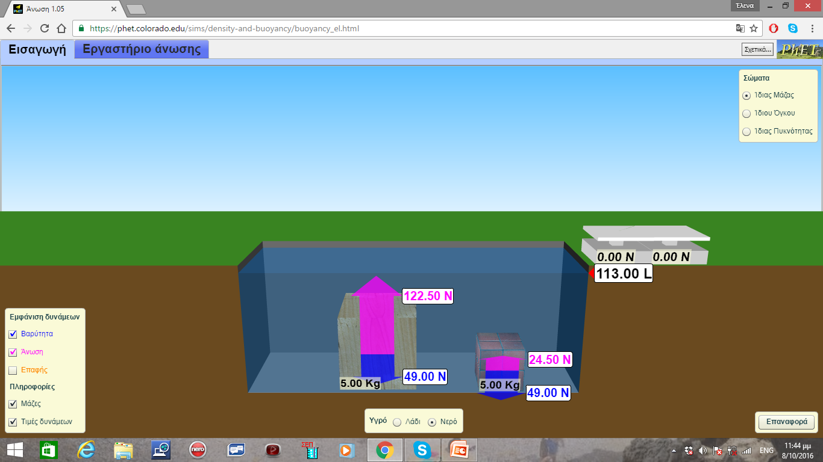
Γνωστική σύγκρουση

Slide 15
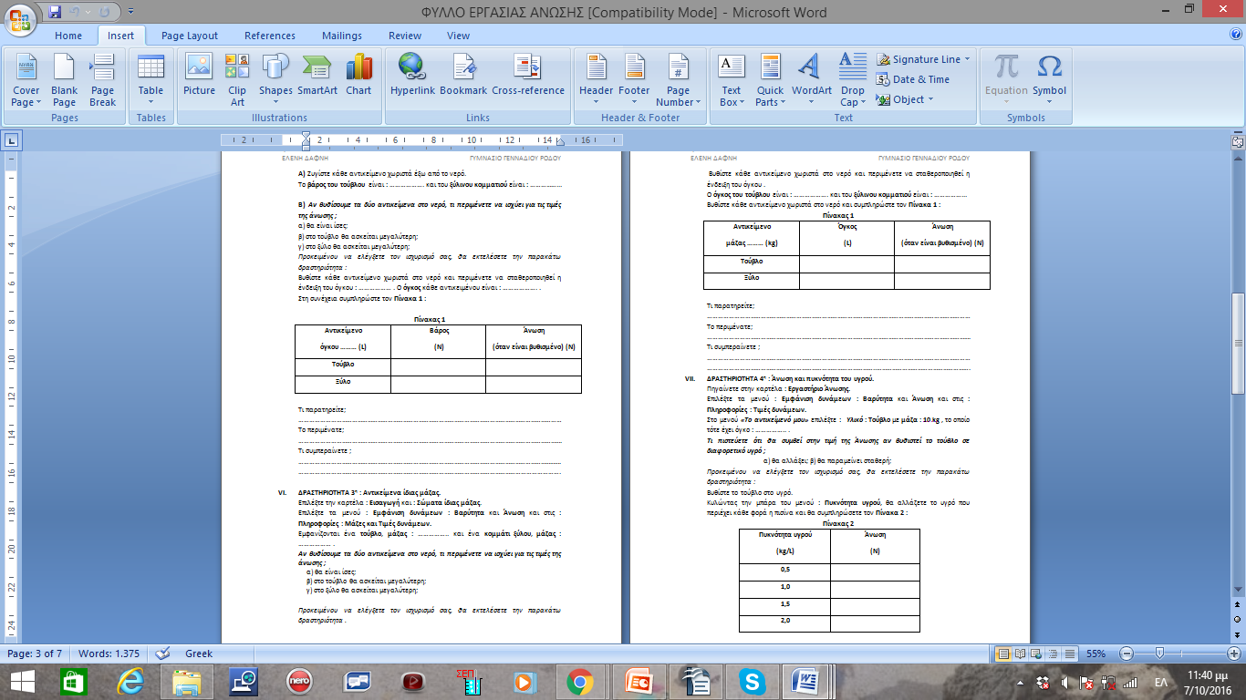
Notes:
Οι μαθητές μέσω των εικονικών πειραμάτων ανακάλυψαν αρχικά την ποιοτική εξάρτηση, από ποια μεγέθη εξαρτάται η άνωση και από ποια δεν εξαρτάται. Οι μαθητές συμπλήρωναν πίνακες τιμών για τα μεγέθη από τα οποία εξαρτάται η άνωση ώστε να παρατηρήσουν-ανακαλύψουν πειραματιζόμενοι και την ποσοτική εξάρτηση μέσω της αναπαράστασης των πινάκων.

Slide 16
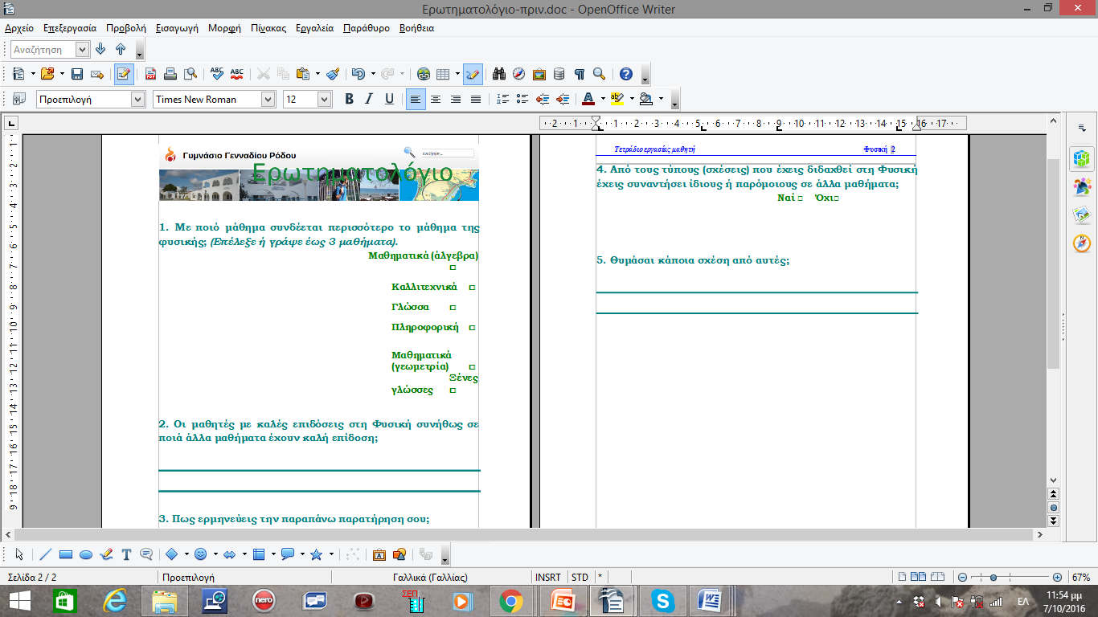
https://goo.gl/RwFRG4
Notes:
Οι μαθητές συμπλήρωσαν ερωτηματολόγια πριν και μετά τη διδασκαλία.
1. Με ποιό μάθημα συνδέεται περισσότερο το μάθημα της φυσικής; (Επέλεξε ή γράψε έως 3 μαθήματα).
Μαθηματικά (άλγεβρα) □ Καλλιτεχνικά □ Γλώσσα □ Πληροφορική □ Μαθηματικά (γεωμετρία) □ Ξένες γλώσσες □
2. Οι μαθητές με καλές επιδόσεις στη Φυσική συνήθως σε ποιά άλλα μαθήματα έχουν καλή επίδοση;
3. Πως ερμηνεύεις την παραπάνω παρατήρηση σου;
4. Από τους τύπους (σχέσεις) που έχεις διδαχθεί στη Φυσική έχεις συναντήσει ίδιους ή παρόμοιους σε άλλα μαθήματα;
Ναί □ Όχι□
5. Θυμάσαι κάποια σχέση από αυτές;
Στην Ερώτηση: Με ποιο μάθημα συνδέεται περισσότερο το μάθημα της Φυσικής; Στις απαντήσεις των μαθητών δεν παρατηρούνται αξιόλογες μεταβολές. Μετά τη διδασκαλία παρουσιάζεται επιπλέον η απάντηση «Καλλιτεχνικά», που δεν υπήρχε στις απαντήσεις πριν τη διδασκαλία.
Στην Ερώτηση: Από τους τύπους (σχέσεις) που έχεις διδαχθεί στη Φυσική έχεις συναντήσει ίδιους ή παρόμοιους σε άλλα μαθήματα; Προκύπτει αξιοσημείωτη διαφορά σε ό,τι αφορά στη γνώση παρόμοιων σχέσεων (τύπων) που έχουν συναντήσει. Ενώ πριν τη διδασκαλία μόνο οι μισοί μαθητές απάντησαν θετικά, στο ερωτηματολόγιο μετά σχεδόν όλοι οι μαθητές απάντησαν ότι γνωρίζουν κάποιον τύπο παρόμοιο με αυτόν που διδάχθηκαν (της Άνωσης).
Στην Ερώτηση: Θυμάσαι κάποια σχέση από αυτές της προηγούμενης ερώτησης; Προκύπτει αξιοσημείωτη διαφορά και στην ερώτηση αυτή μεταξύ των απαντήσεων των μαθητών πριν και μετά. Σχεδόν όλοι οι μαθητές θυμούνται τους τύπους που διδάχθηκαν, τόσο από τη Φυσική όσο και από τα Μαθηματικά στα ανάλογα ποσά.

Slide 17
 | ΠΡΙΝ | ΜΕΤΑ
Με ποιό μάθημα συνδέεται περισσότερο το μάθημα της Φυσικής; | 100% Μαθηματικά | Παρουσιάζεται επιπλέον η απάντηση «Καλλιτεχνικά»
Από τους τύπους (σχέσεις) που έχεις διδαχθεί στη Φυσική έχεις συναντήσει ίδιους ή παρόμοιους σε άλλα μαθήματα; | 50% ΝΑΙ 50% ΟΧΙ | 100% ΝΑΙ
Θυμάσαι κάποια σχέση από αυτές της προηγούμενης ερώτησης; | Σχεδόν καμία θετική απάντηση | Σχεδόν όλοι θυμούνται τη σχέση που δίνει την Άνωση ως αναλογία

Slide 18
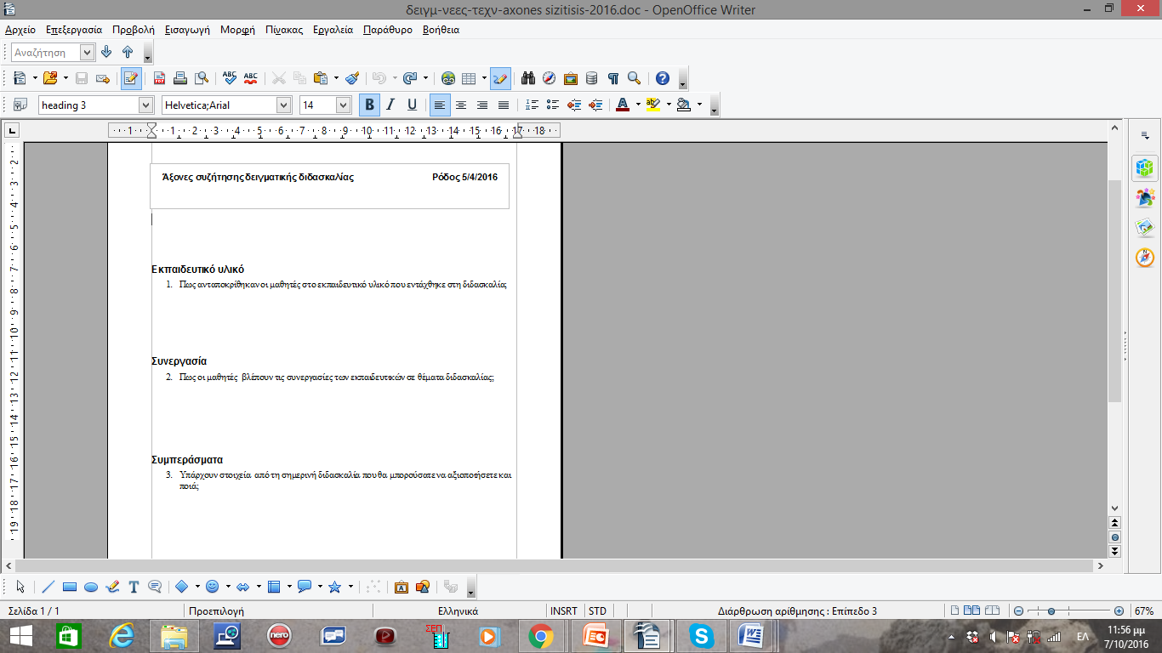
https://goo.gl/RwFRG4
Notes:
Οι εκπαιδευτικοί διαφορετικών ειδικοτήτων, που παρακολούθησαν τη διδασκαλία συμμετείχαν σε διεξοδική συζήτηση με τους σχολικούς συμβούλους με συγκεκριμένη θεματολογία και συμπλήρωσαν ερωτηματολόγιο.
Εκπαιδευτικό υλικό
Πως ανταποκρίθηκαν οι μαθητές στο εκπαιδευτικό υλικό που εντάχθηκε στη διδασκαλία;
Συνεργασία
Πως οι μαθητές βλέπουν τις συνεργασίες των εκπαιδευτικών σε θέματα διδασκαλίας;
Συμπεράσματα
Υπάρχουν στοιχεία από τη σημερινή διδασκαλία που θα μπορούσατε να αξιοποιήσετε και ποιά;

Slide 19
Πώς ανταποκρίθηκαν οι μαθητές στο εκπαιδευτικό υλικό που εντάχθηκε στη διδασκαλία;
«θετικά-πολύ θετικά»: 10 απαντήσεις
«ικανοποιητικά»: 3 απαντήσεις.
«ανταποκρίθηκαν θετικά στη διαθεματική διδασκαλία»
«έδειξαν μεγάλο ενδιαφέρον και προσοχή και μάλιστα μαθητές που ανήκουν σε διαφορετικά επίπεδα επίδοσης»
«ήταν μια δημιουργική διαδικασία»
«οι μαθητές χρησιμοποιούσαν τις νέες τεχνολογίες και ανακάλυπταν μόνοι τους τις νέες γνώσεις ευχάριστα και αποτελεσματικά»
Notes:
Πως ανταποκρίθηκαν οι μαθητές στο εκπαιδευτικό υλικό που εντάχθηκε στη διδασκαλία; Οι απαντήσεις είναι θετικά-πολύ θετικά (10 απαντήσεις) και ικανοποιητικά 3 απαντήσεις. Οι εκπαιδευτικοί ανέφεραν ότι οι μαθητές ανταποκρίθηκαν θετικά στη διαθεματική διδασκαλία, έδειξαν μεγάλο ενδιαφέρον και προσοχή και μάλιστα μαθητές που ανήκουν σε διαφορετικά επίπεδα επίδοσης. Ήταν μια δημιουργική διαδικασία. Οι μαθητές χρησιμοποιούσαν τις νέες τεχνολογίες και ανακάλυπταν μόνοι τους τις νέες γνώσεις ευχάριστα και αποτελεσματικά.

Slide 20
Πώς οι μαθητές βλέπουν τις συνεργασίες των εκπαιδευτικών σε θέματα διδασκαλίας;
«θετικά-πολύ θετικά»: 13 απαντήσεις
«αποδεικνύεται εμπράκτως πως η συνεργασία ανοίγει νέους δρόμους διαφορετικούς στην επικοινωνία και στον τρόπο διδασκαλίας»
«ανακαλύπτουν τη χρησιμότητα όλων των ειδικοτήτων»
«η συνεργασία των εκπαιδευτικών βοηθάει και στη συνεργασία των μαθητών μεταξύ τους»
«υπάρχει σφαιρική ενημέρωση γύρω από ένα θέμα»
«τους αρέσει και λύνουν πιο εύκολα τις απορίες τους»
Notes:
Πως οι μαθητές βλέπουν τις συνεργασίες των εκπαιδευτικών σε θέματα διδασκαλίας; Οι απαντήσεις είναι θετικά-πολύ θετικά (13 απαντήσεις). Οι εκπαιδευτικοί αναφέρουν ότι οι μαθητές βλέπουν θετικά και με ενδιαφέρον τις συνεργασίες γιατί αποδεικνύεται εμπράκτως πως η συνεργασία ανοίγει νέους δρόμους διαφορετικούς στην επικοινωνία και στον τρόπο διδασκαλίας, ανακαλύπτουν τη χρησιμότητα όλων των ειδικοτήτων· η συνεργασία των εκπαιδευτικών βοηθάει και στη συνεργασία των μαθητών μεταξύ τους· τους αρέσει και λύνουν πιο εύκολα τις απορίες τους, υπάρχει σφαιρική ενημέρωση γύρω από ένα θέμα.

Slide 21
Υπάρχουν στοιχεία από τη διδασκαλία που θα μπορούσατε να αξιοποιήσετε και ποιά;
«Ναι»: 13 απαντήσεις
«Τα παιδιά έχουν μεγαλύτερο ενδιαφέρον και περιέργεια όταν θίγεται ένα συγκεκριμένο θέμα από διαφορετικής ειδικότητας καθηγητές»
«(Θα αξιοποιήσω) τη χρήση των νέων τεχνολογιών και της τέχνης σε όλα τα μαθήματα (που διδάσκω)»
Πρόθεση αξιοποίησης: ομαδοσυνεργατικής διδασκαλίας, συνδιδασκαλίας, διαδικτύου, φύλλων εργασίας, διαθεματικότητας, ομαδικότητας,
εμπλοκής των μαθητών στη διατύπωση και ανάλυση της θεωρίας, πειραματικών δεδομένων
Notes:
Υπάρχουν στοιχεία από τη διδασκαλία που θα μπορούσατε να αξιοποιήσετε και ποια; Όλοι οι εκπαιδευτικοί απάντησαν: Ναι. Χαρακτηριστικές απαντήσεις: Τα παιδιά έχουν μεγαλύτερο ενδιαφέρον και περιέργεια όταν θίγεται ένα συγκεκριμένο θέμα από διαφορετικής ειδικότητας καθηγητές. Ανταποκρίνονται στην ένταξη της τεχνολογίας με σωστή χρήση του χρόνου ώστε να μην κουράζονται τα παιδιά. (Θα αξιοποιήσω) τη χρήση των νέων τεχνολογιών και της τέχνης σε όλα τα μαθήματα (που διδάσκω). Τα συχνότερα στοιχεία της διαθεματικής διδασκαλίας που οι εκπαιδευτικοί ανέφεραν ότι θα αξιοποιήσουν είναι: Ομαδοσυνεργατική διδασκαλία, συνδιδασκαλία, διαδίκτυο, φύλλα εργασίας, διαθεματικότητα, ομαδικότητα, εμπλοκή των μαθητών στη διατύπωση και ανάλυση της θεωρίας, πειραματικά δεδομένα.

Slide 22
Συζήτηση
Πρόβλημα εισαγωγής καινοτόμων δράσεων:
η έλλειψη χρόνου
Καταλυτικός παράγοντας επίτευξης μαθησιακών στόχων: η συνεργασία
Κομβικός ο ρόλος των Ν.Τ.: επίτευξη στόχων σε ελάχιστο χρόνο
Notes:
Η υλοποίηση διαθεματικών διδασκαλιών έχει να αντιμετωπίσει το πάγιο θέμα που αντιμετωπίζουν γενικά οι προσπάθειες εισαγωγής καινοτομιών στη Δευτεροβάθμια Εκπαίδευση, το πρόβλημα της έλλειψης χρόνου στο ωρολόγιο πρόγραμμα. Ο χρόνος που είναι διαθέσιμος στους εκπαιδευτικούς είναι περιορισμένος και για να εξευρεθεί επιπλέον χρόνος, γιατί απαιτούνται πολλές τροποποιήσεις συναίνεση και ευελιξία του συλλόγου διδασκόντων και κυρίως του Διευθυντή της σχολικής μονάδας.
Οι διδακτικοί στόχοι της δειγματικής διδασκαλίας που τέθηκαν από τους εκπαιδευτικούς επιτεύχθηκαν με καταλυτικούς παράγοντες τη συνεργασία και τα πλεονεκτήματα της διαθεματικότητας.
Κομβικός ο ρόλος των Ν.Τ.: επίτευξη στόχων σε ελάχιστο χρόνο
Στο εικονικό περιβάλλον δίνεται η ευκαιρία στους μαθητές να προβληματιστούν και να εκφράσουν τις απόψεις τους συγκριτικά με τις προβλέψεις τους σε θεμελιώδη θέματα που πολλές φορές θεωρούνται προφανή και αυτονόητα. Οι ίδιοι οι μαθητές ανακαλύπτουν τι δεν έχουν κατανοήσει. Οι μαθητές έρχονται σε γνωστική σύγκρουση και ανακαλύπτουν πειραματικά τη νέα γνώση, από ποιους παράγοντες εξαρτάται και ποιους δεν εξαρτάται η άνωση. Με τα παραδοσιακά μέσα διδασκαλίας είναι δύσκολο να επιτευχθούν τα παραπάνω.

Slide 23
Δόθηκε έμφαση στη βαθύτερη κατανόηση:
της σχέσης των αναλόγων ποσών
της ανεξάρτητης και εξαρτημένης μεταβλητής
του ρόλου της σταθεράς αναλογίας
της γραφικής παράστασης της σχέσης τους
της συνάρτησης στη Φυσική, μέσα από την έννοια των ανάλογων ποσών
Notes:
Με το διαθεματικό τρόπο προσέγγισης δόθηκε ιδιαίτερη έμφαση στη βαθύτερη κατανόηση της σχέσης των αναλόγων ποσών στην ανεξάρτητη και εξαρτημένη μεταβλητή, στη ποσοτική κατανόηση της σχέσης αυτής, στο ρόλο της σταθεράς αναλογίας, στη γραφική παράσταση της, στις επιπλέον δυσκολίες που έχουν οι μαθητές στην κατανόηση των συναρτήσεων στη Φυσική όπως είναι το φυσικό περιεχόμενο των παραγόντων των τύπων, στις διαφορές στο περιεχόμενο του συμβολισμού μεταξύ φυσικής και μαθηματικών αλλά και στο περιεχόμενο των συναρτήσεων.

Slide 24
Ανατροφοδότηση
Θετικά μαθησιακά αποτελέσματα
Θετική αποδοχή από το σύνολο των εκπαιδευτικών
Ενδιαφέρον για επιμόρφωση και ένταξη νέων πρακτικών στη διδασκαλία
Συνεργασίες και αλληλεπιδράσεις
Θετική ανατροφοδότηση για όποιον σχεδιάζει και υλοποιεί διαθεματικές παρεμβάσεις
Notes:
Η διαθεματική διδασκαλία είχε θετική αποδοχή από το σύνολο των εκπαιδευτικών, λόγω των θετικών της μαθησιακών αποτελεσμάτων σε όλες τις κατηγορίες επίδοσης μαθητών. Οι εκπαιδευτικοί, που παρακολουθούν τέτοιες παρεμβάσεις, εμπνέονται από τις συνεργασίες και αλληλεπιδράσεις, πείθονται για τα θετικά τους αποτελέσματα, ενδιαφέρονται να επιμορφωθούν για καινοτόμες πρακτικές ή να εντάξουν στη διδασκαλία νέα στοιχεία. Οι εκπαιδευτικοί που σχεδιάζουν και υλοποιούν διαθεματικές παρεμβάσεις λαμβάνουν θετική ανατροφοδότηση.

Slide 25
Σχολικές μονάδες
Ανάληψη πρωτοβουλιών
Τοπικοί εκπαιδευτικοί θεσμοί
Εισαγωγή καινοτόμων δραστηριοτήτων
Στόχος: το καλύτερο μαθησιακό αποτέλεσμα
Notes:
Η ύπαρξη μεγαλύτερης αυτονομίας στις σχολικές μονάδες αναφορικά με το ωρολόγιο πρόγραμμα σε ένα μέρος της διδακτέας ύλης και σε διοικητικά θέματα σε συνεργασία με τους υπάρχοντες τοπικούς εκπαιδευτικούς θεσμούς θα μπορούσε να συμβάλλει στην ανάληψη αντίστοιχων πρωτοβουλιών για τη δοκιμή και εισαγωγή καινοτομιών στο σχεδιασμού εκπαιδευτικού υλικού και καινοτόμων δραστηριοτήτων με στόχο το καλύτερο μαθησιακό αποτέλεσμα.

Slide 26
Ευχαριστώ πολύ
το Διευθυντή του Γυμνασίου με Λυκειακές Τάξεις Γενναδίου κ. Δημ. Καβάλλα
τον Διευθυντή Δευτεροβάθμιας Εκπαίδευσης Δωδεκανήσου κ. Ι. Παπαδομαρκάκη
το Σύμβουλο Φυσικών κ. Στέλιο Ορφανό
το Σύμβουλο Μαθηματικών κ. Ιωάννη Καραγιάννη
το Σύμβουλο Καλλιτεχνικών κ. Παναγιώτη Μπερεδήμα
τη συνάδελφο Μαθηματικό κ. Κατερίνα Τριανταφύλλου

Slide 27
Επικοινωνία
stelioso@sch.gr
iokaragi@sch.gr
beredimas2001@yahoo.gr
eleni.dafni@gmail.com
kathtrian@gmail.com

Slide 28
Σας ευχαριστούμε για την προσοχή σας!

Slide 29
Βιβλιογραφία
Driver R., Squires A., Rushworth P., Wood-Robinson V. (1999): Οικοδομώντας τις έννοιες των Φυσικών Επιστημών- Μια Παγκόσμια σύνοψη των ιδεών των μαθητών (επιμέλεια Π. Κόκκοτας, μετάφραση Μ. Χατζή), εκδ. Τυπωθήτω, Αθήνα.
Harel, G., & Kaput, J. (1991). The role of conceptual entities and their symbols in building advanced mathematcal concepts, in D. Tall (ed), Advanced Mathematical Thinking, Kluwer Academic Publishers, The Netherlands.

Slide 30
Nikitina, S., & Mansilla, V. B. (2003). Three strategies for interdisciplinary math and science teaching: A case of the Illinois Mathematics and Science Academy. Ανασύρθηκε την 2/5/2016 από τη διεύθυνση: http://www.dlsu.edu.ph/ offices/avcaa/pdf/stategies-math-science-teaching.pdf
Robinson Ken (sir): Οι Τέχνες στα σχολεία. Αρχές, Πρακτικές, Προβλέψεις. Εκδ. Καστανιώτης σειρά Αισθητική Αγωγή. Αθήνα 1999.
Wikipedia(2016). Ανασύρθηκε την 2/4/2016 από τη διεύθυνση: https://en.wikipedia.org/wiki/Bill_Viola
Αναστασιάδης, Π. (2011). Βασικό Επιμορφωτικό Υλικό, τόμος Γ’: Αξιοποίηση των Τεχνών στην Εκπαίδευση, Μείζον Πρόγραμμα Επιμόρφωσης, ΠΙ, Αθήνα. Ανασύρθηκε την 3/6/2016 από τη διεύθυνση: http://www.epimorfosi.edu.gr /images/stories/ebook-epimorfotes/texnes/9.TEXNES.pdf

Slide 31
Γούδας Α., Σακονίδης Χ. (2002). Η κατανόηση της έννοιας της συνάρτησης και των αναπαραστάσεών της από μαθητές γυμνασίου και λυκείου, Πρακτικά του 5ου Πανελλήνιου Συνεδρίου "Διδακτική των Μαθηματικών και Πληροφορική στην Εκπαίδευση", 12-15 Οκτωβρίου, 2001, Θεσσαλονίκη.
Καραγιάννης, Ι., Αθανασιάδης, Η. (2006). Διαθεματικές Τεχνολογικές Προσεγγίσεις-Εφαρμογές στο Γυμνάσιο Ιαλυσού, Ρόδος.
Καραγιάννης, Ι., Στέφος, Ε., Συντυχάκης Χ. (2003). Διαθεματική προσέγγιση Μαθηματικών και Τεχνολογίας στο πλαίσιο της ευέλικτης ζώνης Καινοτόμων δράσεων του Γυμνασίου. Πρακτικά 2^{ου} Πανελλήνιου Συνεδρίου της ΕΜ.Ε. Βέροια, 2003.
Κουμαράς Π. (2002). Πειραματική διδασκαλία των Φυσικών Επιστημών, τεύχη 1 & 2, εκδ. Χριστοδουλίδη.
Ματσαγγούρας, Η. (2002). Διεπιστημονικότητα, Διαθεματικότητα και Ενιαιοποίηση στα νέα Προγράμματα Σπουδών: Τρόποι οργάνωσης της σχολικής γνώσης. Επιθεώρηση Εκπαιδευτικών Θεμάτων, 7, 19-36.

Slide 32
Ορφανός, Σ. (2008). Αξιοποίηση των δραστηριοτήτων των προγραμμάτων Περιβαλλοντικής Εκπαίδευσης ως εκπαιδευτικού υλικού στη σχολική μονάδα. Πρακτικά 4ου Συνεδρίου Πανελλήνιας Ένωσης Εκπαιδευτικών για την Περιβαλλοντική Εκπαίδευση (Π.Ε.ΕΚ.Π.Ε), "Προς την Αειφόρο Ανάπτυξη: Φυσικοί Πόροι, Κοινωνία, Περιβαλλοντική Εκπαίδευση". Ναύπλιο, 2008. Ανασύρθηκε την 3/6/2016 από τη διεύθυνση: http://kpe-kastor.kas.sch.gr/peekpe4/proceedings/ synedria9/orfanos.pdf
Ορφανός, Σ. (2010). Διάγνωση των εμποδίων στην κατανόηση των συναρτήσεων με τη βοήθεια δραστηριοτήτων μοντελοποίησης Κινηματικής. 8o Διήμερο Διαλόγου για τη Διδασκαλία των Μαθηματικών, Μαθηματικά και Φυσικές Επιστήμες στην Προσχολική και Σχολική Εκπαίδευση. Αθήνα.
Ψυχάρης, Σ., & Γιαβρής, Α. (2003). Η εκπαίδευση ως σύστημα. Στο Κ. Αγγελάκος (Επιμ.), Διαθεματικές προσεγγίσεις της γνώσης στο Ελληνικό Σχολείο. Αθήνα: Μεταίχμιο.

